Slide 1
Муниципальное бюджетное дошкольное образовательное
учреждение детский сад № 17 пос. Красносельского муниципального образования гулькевичский район
Спорт-это здоровье!
Подготовила инструктор по физической культуре Коваленко С.В

Slide 2
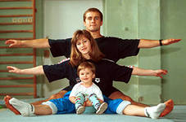
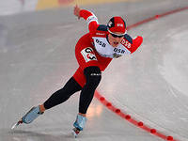
Физкультура и спорт
Физкультурой могут заниматься все.
Спортом может заниматься самый сильный, крепкий, здоровый.

Slide 3
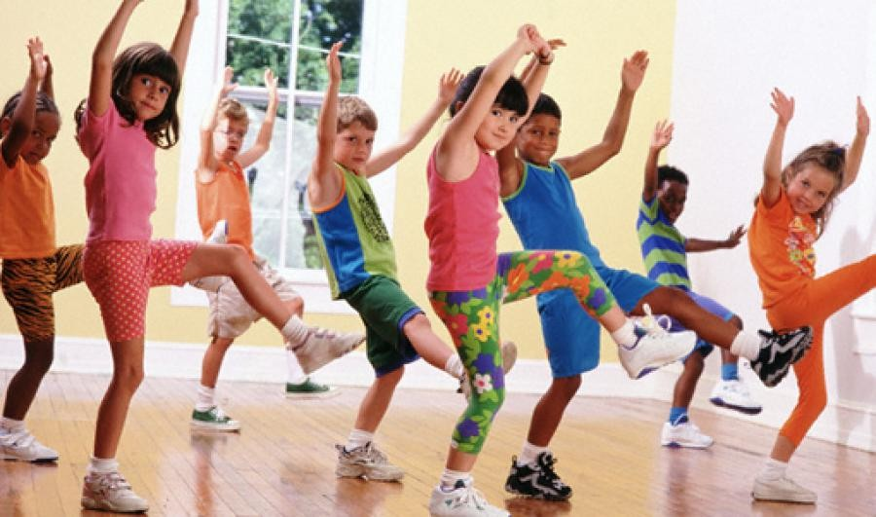
Как стать спортсменом?
-Любить физкультуру.
-Каждое утро делать
зарядку.
-Укреплять свои
мышцы.
-Закаляться.

Slide 4
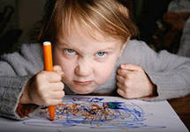
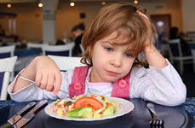
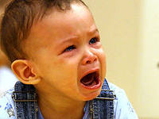
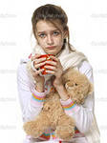
Если не будешь дружить с физкультурой
Слабый
Грустный
Плохой аппетит
Часто болеющий

Slide 5
Физкульминутка
Мы на плечи руки ставим
Начинаем их вращать,
Так осанку мы исправим
Раз, два, три, четыре, пять.
Руки ставим перед грудью
В стороны разводим.
Мы зарядку делать будем
При любой погоде.
Руку правую поднимем,
А другую вниз опустим,
Мы меняем их местами
Плавно двигаем руками.
А теперь давайте вместе
Пошагаем мы на месте.

Slide 6
Олимпийские игры
Устав от разрушительной войны,
Мудрец Ифит, Элиды царь,
Владыка греческого края,
Заставил воинов всех
Вложить оружия в ножны
И состязаться не в пролитье крови,
А в ловкости и силе,
Чтобы свое величье утверждать.
И засиял огонь Олимпа,
Явивший миру чемпионов.

Slide 7
Эмблема Олимпийских игр
Пять олимпийских колец-
Знак дружбы и единства
Спортсменов пяти континентов.
Голубое кольцо- Европа,
Желтое – Азия,
Черное – Африка,
Зеленое – Австралия,
Красное – Америка.

Slide 8
Символ Олимпийских игр
Огонь зажигается в
Олимпии( Греция), за
несколько месяцев до
открытия Олимпиады.
Зажигают его с помощью
параболического зеркала,
фокусирующего лучи
солнца.

Slide 9
Девиз олимпиады

Slide 10
Флаг Олимпиады

Slide 11
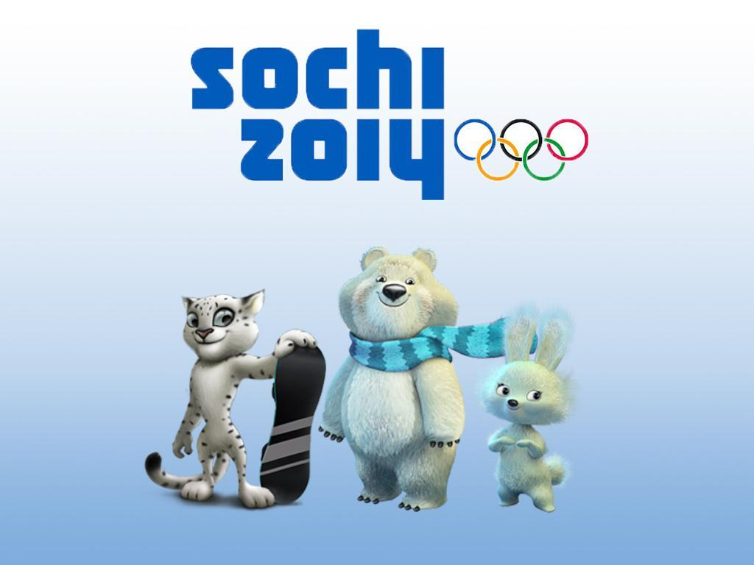
Талисман олимпиады Сочи 2014 год
Талисман – часть
олимпийской символики,
обязательный атрибут.
Он отражает дух того
города, где будут игры.
Талисман должен быть с
запоминающимся именем,
яркой личностью.

Slide 12
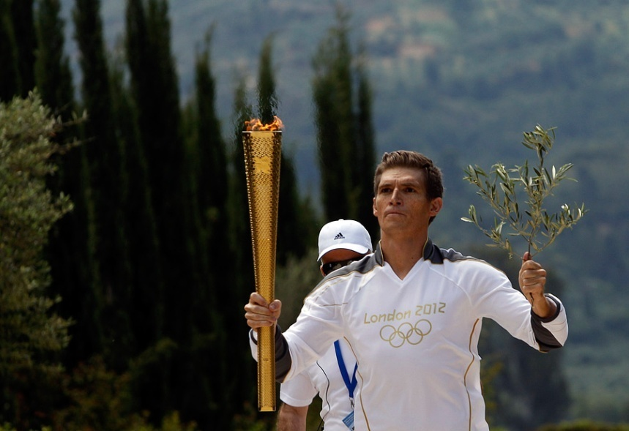
Доставка Олимпийского огня
Факел Олимпийского огня
несут бегуны, передавая
друг другу по эстафете.
Зажгут его во время
открытия и он будет
гореть непрерывно до
окончания игр.

Slide 13
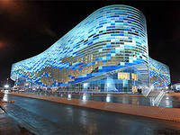
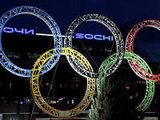
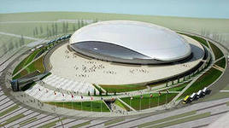
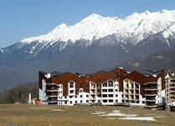
Сочи – столица олимпийских игр 2014 года
Ледовый дворец Олимпийские кольца
Стадион Гостиница

Slide 14
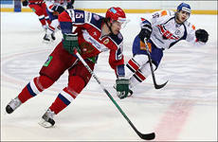
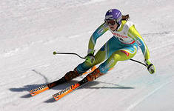
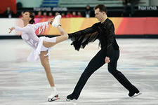
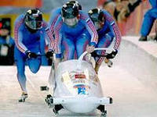
Зимние олимпийские игры
Хоккей Лыжи Коньки
Фигурное катание Санный спорт

Slide 15
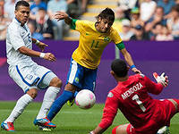
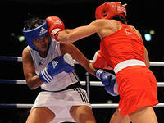
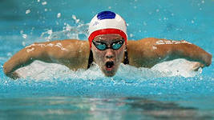
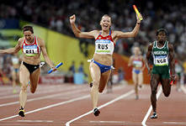
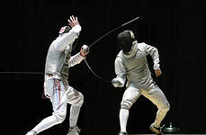
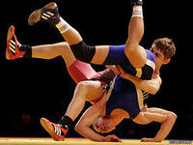
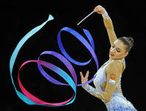
Летние олимпийские игры
Футбол Бокс Плавание Атлетика
Фехтование Борьба Гимнастика

Slide 16
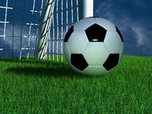
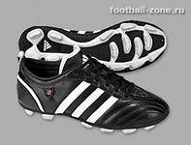
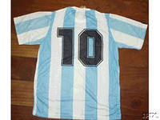
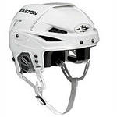
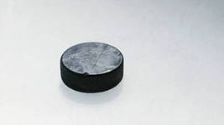
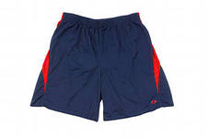
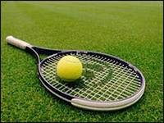
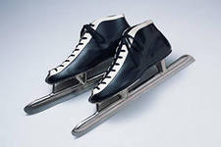
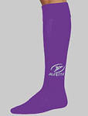
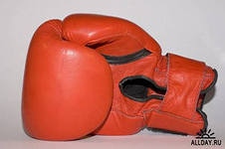
«Найди ошибки»

Slide 17
Спасибо за внимание!

